Slide 1
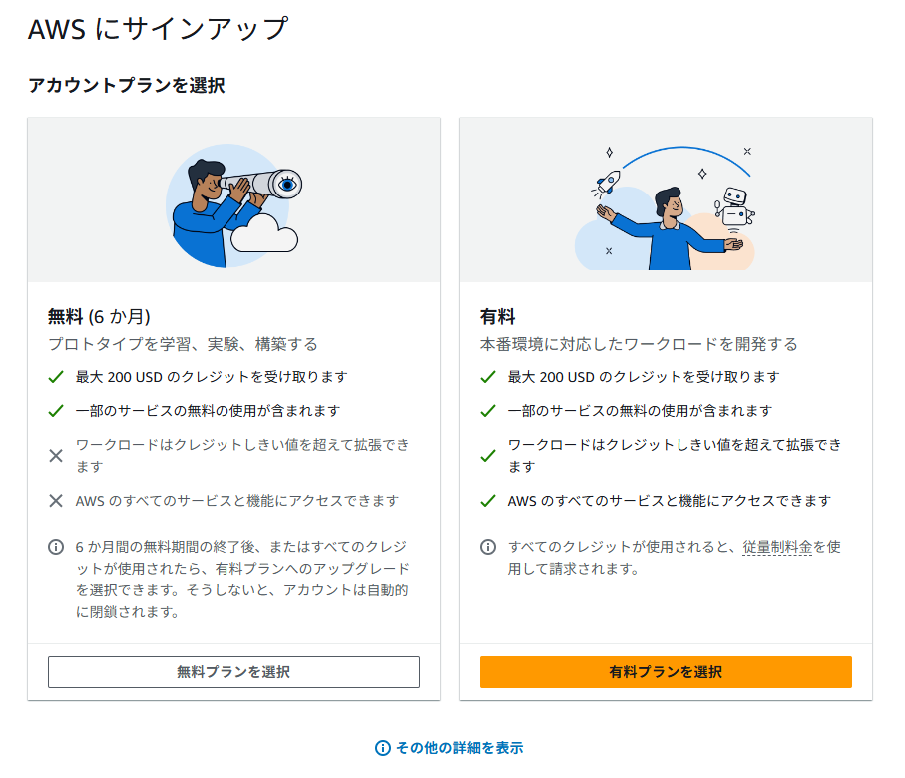

Slide 2
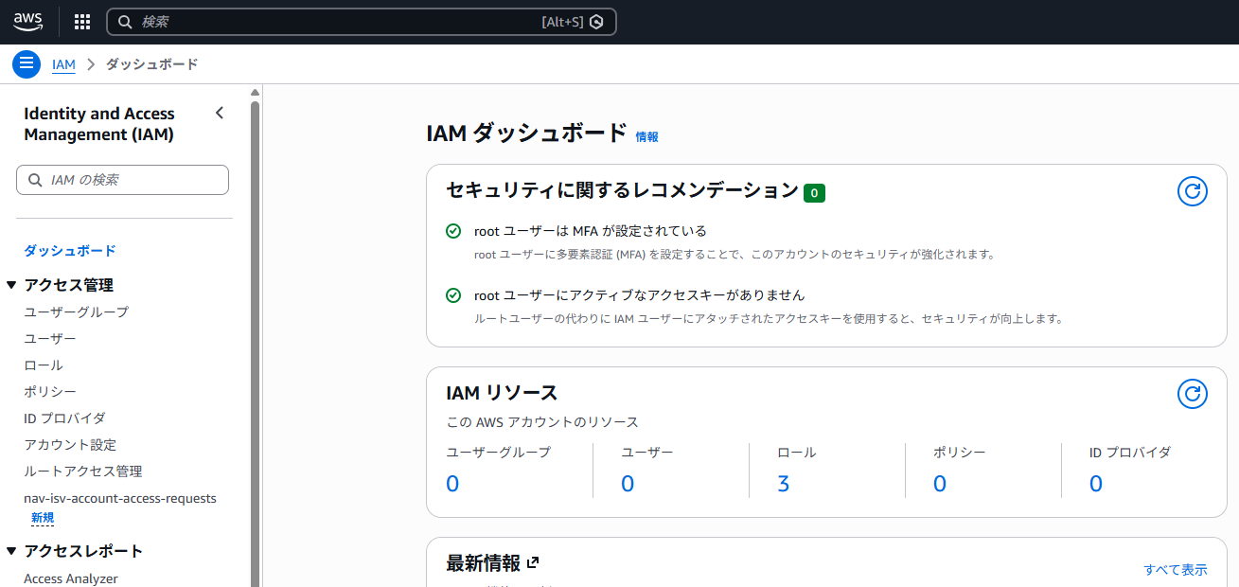
「ユーザー」を選択

Slide 3
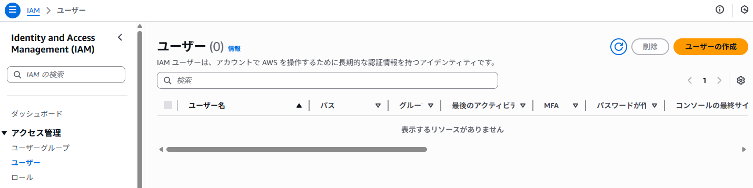
「ユーザーの作成」を選択

Slide 4
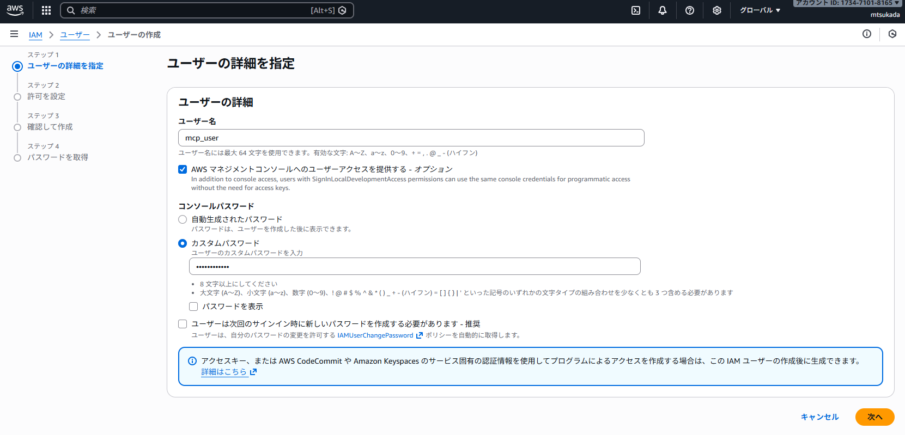
①任意のユーザー名を入力
（ここでは「mcp_user」）
②AWSマネジメントコンソールへのユーザーアクセスを有効化
③カスタムパスワードを入力
④次回サインイン時のパスワード再設定を無効化
⑤「次へ」を選択

Slide 5
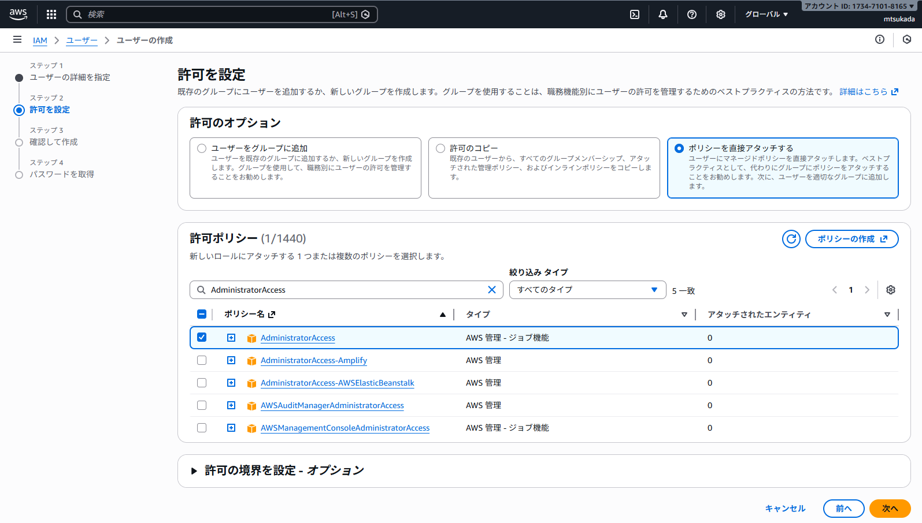
①「ポリシーを直接アタッチする」を選択
②「AdministratorAccess」にチェック
③「次へ」を選択

Slide 6
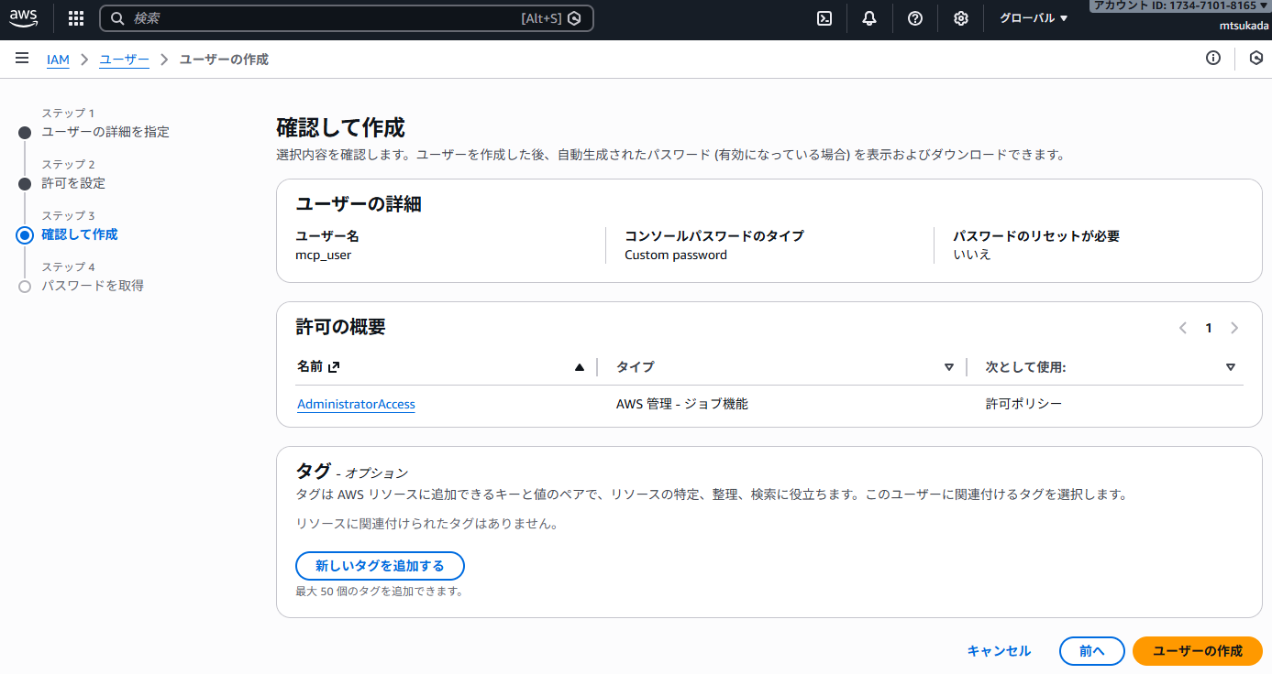
①設定情報を確認
②「ユーザーの作成」を選択

Slide 7
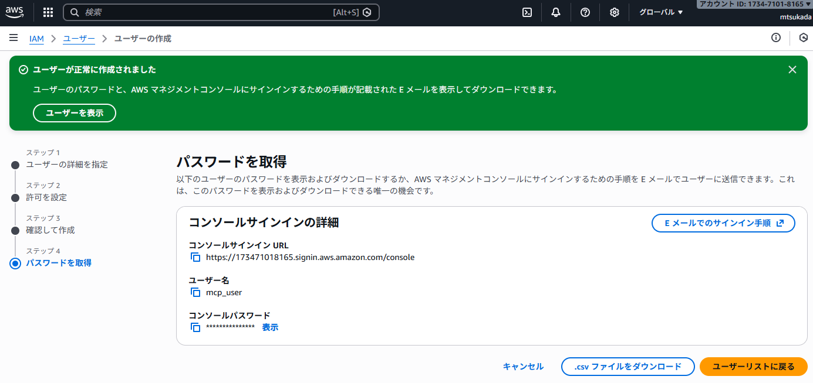

Slide 8
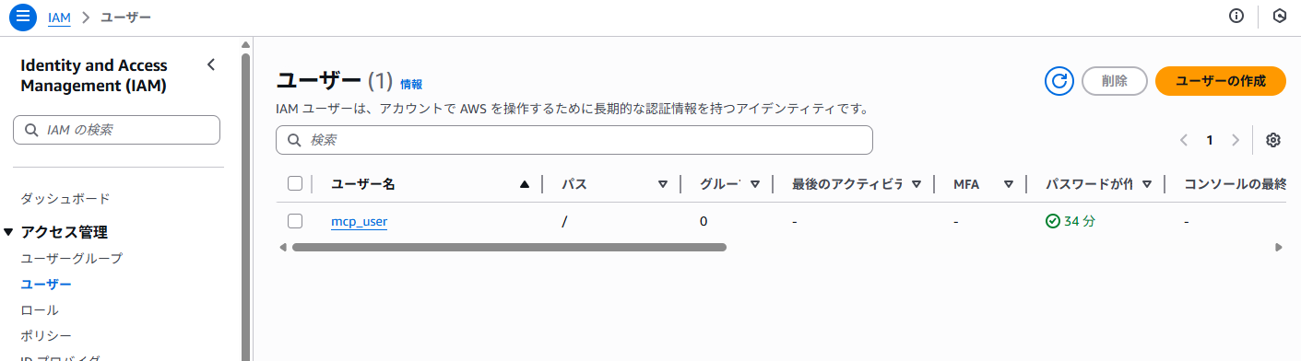
「mcp_user」を選択

Slide 9
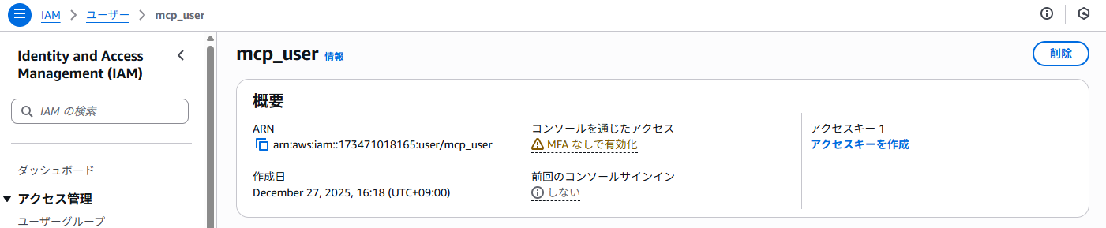
「アクセスキーを作成」を選択

Slide 10
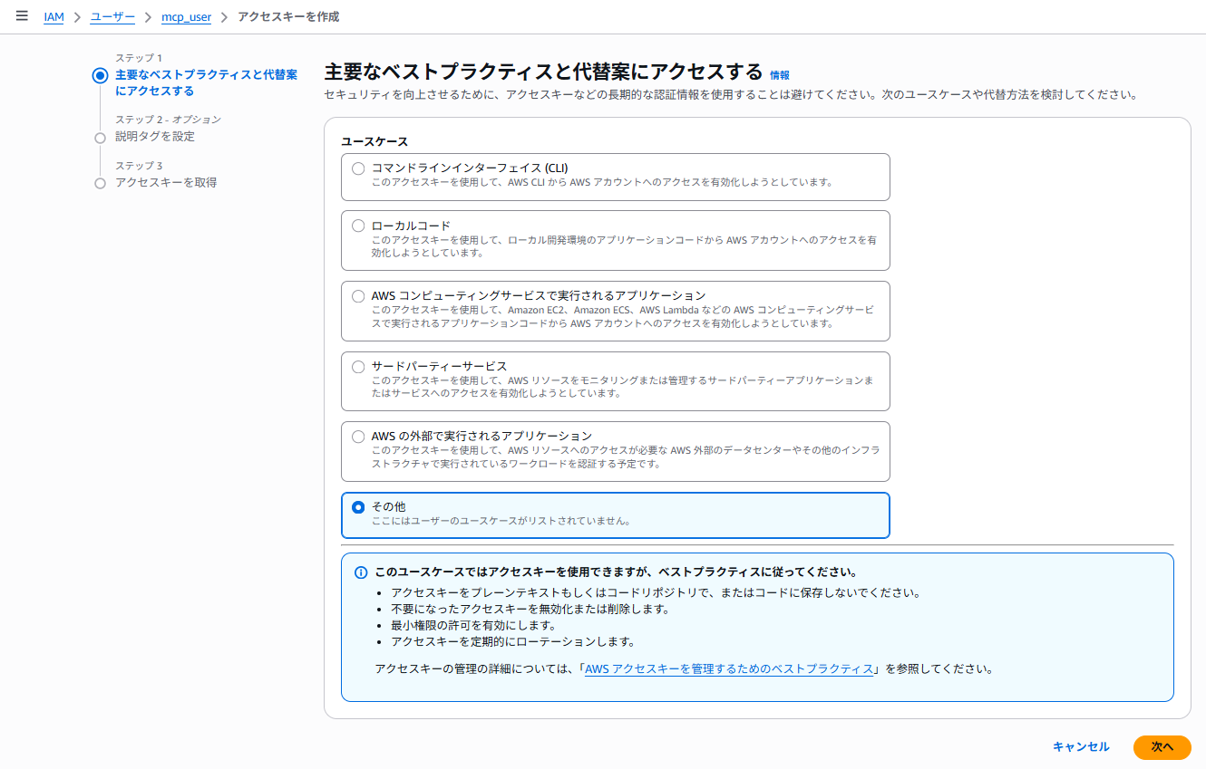
①「その他」を選択
②「次へ」を選択

Slide 11
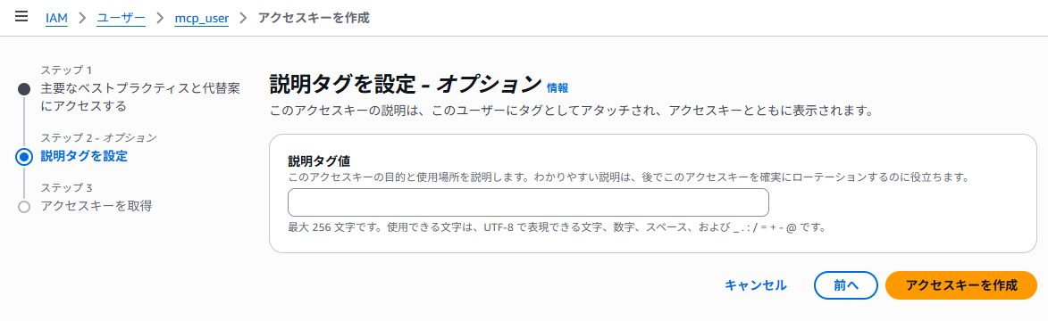
「アクセスキーを作成」を選択

Slide 12
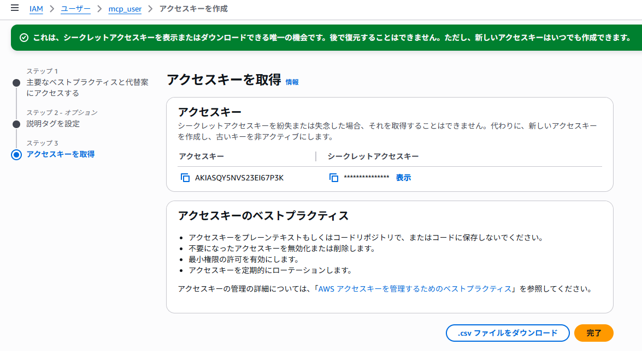
「アクセスキー」「シークレットアクセスキー」を控える

